Slide 1


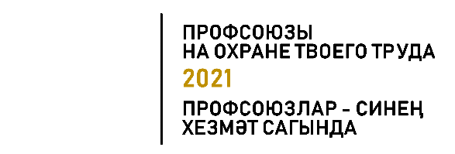



Slide 2


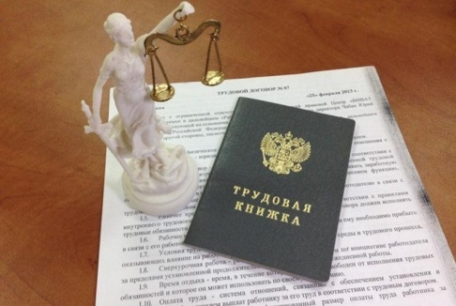

ПРОФСОЮЗ СОЗДАЕТСЯ И ФУНКЦИОНИРУЕТ В ЦЕЛЯХ:
ЗАЩИТЫ
ПРЕДСТАВИТЕЛЬСТВА
трудовых, социально-
экономических прав и интересов членов Профсоюза

Slide 3


Система взаимоотношений между
работниками
(представителями (представителями государственной самоуправления, согласования
работников),
работодателями
работодателей),
органами местного обеспечение
власти, органами
направленная на
интересов работников
и
работодателей по вопросам регулирования трудовых отношений и иных непосредственно связанных с ними отношений.
Трудовой Кодекс РФ, ст. 23

Slide 4
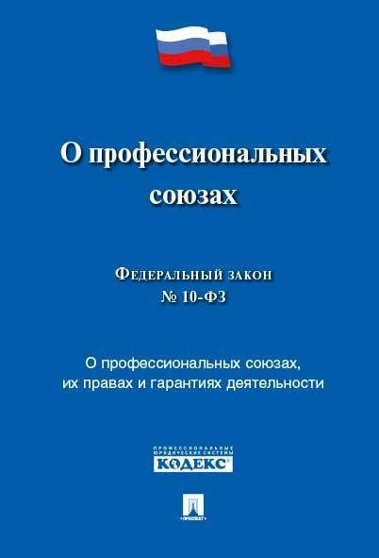
Федеральный закон
от 12 января 1996 г. N 10-ФЗ
"О профессиональных союзах, их правах и гарантиях деятельности"
Статья 13. Право профсоюзов на ведение коллективных переговоров, заключение соглашений,
коллективных договоров и контроль за их выполнением
Статья 19. Право профсоюзов на осуществление профсоюзного контроля за соблюдением законодательства о труде
Статья 20. Права профсоюзов в области охраны труда и окружающей среды

Slide 5











Генеральное соглашение
Федеральный уровень
Решения комиссий по
Межрегиональный уровень
Региональный уровень
Отраслевой уровень
Территориальный уровень
Трехсторонние, двусторонние соглашения
регулированию социально- трудовых отношений
Локальный уровень
Коллективный договор

Slide 6
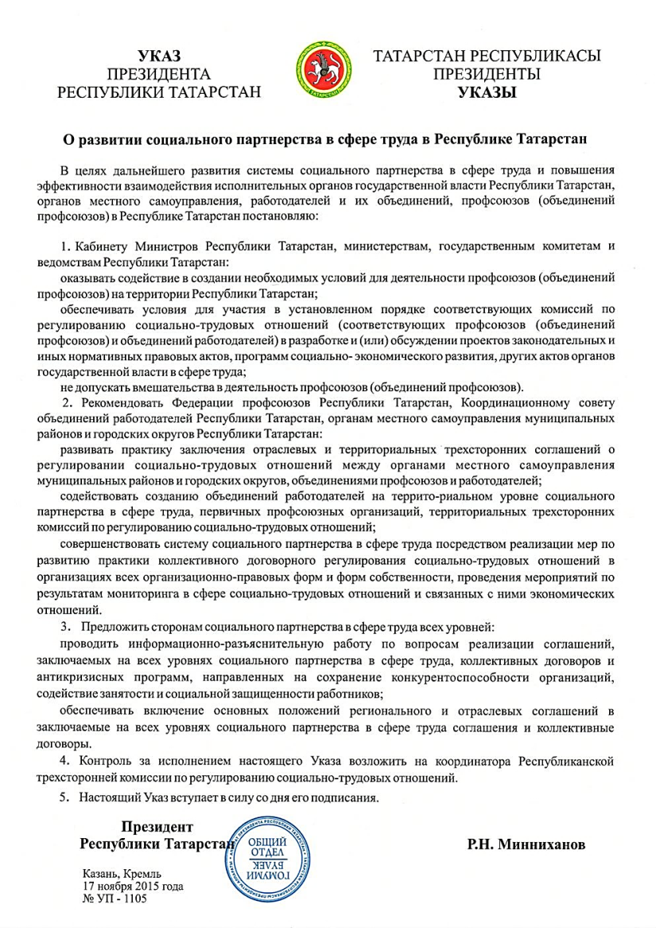

17 ноября 2015 года
подписан
Указ «О развитии социального партнерства в сфере труда в Республике Татарстан»

Slide 7








Ст.40 Трудового Кодекса РФ
Коллективный договор
обеспечивает устойчивые отношения между коллективом работников и работодателем,
ясно обозначает
права и обязанности
обеих сторон
Коллективный договор – правовой
акт, регулирующий социально-
трудовые отношения в организации и
заключаемый работодателем, представителей.
и
в лице их
работниками

Slide 8

*Работники – физические лица, вступившие в
трудовые отношения с работодателем (статьи 15, 20 ТК РФ);
*Работодатель – юридическое лицо (организация),
физическое лицо (предприниматель
образования юридического лица),
без
органы
гос.власти и местного самоуправления, если они выступают в качестве работодателей (ст.20 ТК РФ)
* В
лице уполномоченных в установленном порядке
представителей (ст.25 ТК РФ).

Slide 9














1этап: Письменное
предложение
Действие коллективного договора Контроль за выполнением,
Ответственность сторон
2 этап:
Создание комиссии
6 этап:
Регистрация в органе по труду
3 этап:
Организация работы комиссии
4 этап:
Подготовка проекта
5 этап:
Утверждение и подписание

Slide 10


Заключается на срок не более 3-х лет;
Вступает в силу со дня подписания сторонами, или со дня, установленного к.д.;
*Распространяется на всех работников;
*Сохраняет свое действие в случаях:
- Изменения наименования организации,
* Стороны имеют право продлевать
- Изменения типа государственного
или
действие к.д. на срок не более 3-х лет
(Соглашение);
муниципального учреждения,
- Реорганизации
организации в форме
преобразования,
* Стороны имеют право вносить в к. д. изменения и дополнения в порядке:
- Расторжение трудового договора с руководителем организации.
- Установленном ТК РФ для его заключения
- Установленном коллективным договором.
*При реорганизации и ликвидации в течение всего срока проведения.

Slide 11

Направления работы по охране труда
Проведение обязательных предварительных и периодических медицинских осмотров
Расследование и учет несчастных случаев на производстве
Информирование работников об условиях и охране труда на
повреждения здоровья, предоставляемых гарантиях и компенсациях, средствах
Специальная оценка условий труда
рабочих местах, о риске
индивидуальной защиты
Проверка выполнения требований охраны труда при работе на высоте
Обучение по охране труда
Проверка требований ОТ при работах с сосудами работающими под давлением
Приобретение, выдача и
СИЗ
применение
Проверка выполнения требований охраны труда
Санитарно-бытовое и медицинское обеспечение
Разработка и утверждение правил и инструкций по охране труда для работников
Проверка требований ОТ при эксплуатации, перевозке и хранению газовых баллонов
при работах по обслуживанию электроустановок
Создание и функционирование системы управления охраной труда СУОТ
Ознакомление работников с требованиями
охраны труда
Соблюдение требований по предотвращению аварийных ситуаций, сохранению жизни и здоровья работников, в т.ч. Оказанию первой помощи пострадавшим

Slide 12

Содержание и структура коллективного договора
(ст.41 ТК РФ)
общие положения;
оплата труда (формы, системы, размеры, индексация);
Выплата пособий и компенсаций;
Рабочее время и время отдыха, включая вопросы предоставления и
продолжительности отпусков;
Улучшение условий и охрана труда работников, в том числе женщин и молодежи;
Экологическая безопасность и охрана здоровья работников на производстве
Гарантии и льготы работникам, совмещающим работу с обучением
Оздоровление и отдых работников и членов их семей
Частичная или полная оплата питания работников
занятость и повышение квалификации;
социальные гарантии;
условия для деятельности профсоюзной организации;
Контроль, порядок внесения изменений и дополнений, ответственность сторон;
Отказ от забастовок, при выполнении колдоговора.

Slide 13









Slide 14
Сформирован законодательный механизм дифференцированного подхода предоставления гарантий и компенсаций за работу с вредными (опасными) условиями труда в зависимости от класса условий труда на рабочих местах
Дифференцированный подход к определению вида и объема гарантий и компенсаций работникам, занятым на работах с вредными (опасными) условиями труда (статьи 92, 117, 147 ТК РФ)
Наименование гарантий и компенсаций | Вредные условия труда (класс 3) |  |  |  | Опасные условия труда (класс 4)
 | 3.1 | 3.2 | 3.3 | 3.4
Сокращенная продолжительность рабочей недели |  |  | не более 36 часов | не более 36 часов | не более 36 часов
Дополнительный оплачиваемый отпуск |  | не менее 7 дней | не менее 7 дней | не менее 7 дней | не менее 7 дней
Повышенный размер оплаты труда | не менее 4 % | не менее 4 % | не менее 4 % | не менее 4 % | не менее 4 %

Slide 15


Повышенные или дополнительные гарантии и компенсации за работу во вредных и (или) опасных условиях труда могут устанавливаться
коллективным нормативным экономического (статья 219 ТК).
договором, актом с учетом
положения
локальным финансово- работодателя
*СОГЛАШЕНИЯ

Slide 16

Повышенный размер оплаты труда
Трудовым Кодексом РФ (ст.147) оплата труда работников, занятых на работах с вредными условиями труда, т.е. с условиями труда отнесенными по результатам СОУТ к классам 3.1, 3.2, 3.3, 3.4, и 4
Минимальный размер повышения составляет 4% тарифной сетки (оклада) работников с нормальными условиями труда
Устанавливается работодателем с учетом мнения выборного органа первичной профсоюзной организации
Коллективным договором
Трудовым договором

Slide 17
Ежегодный дополнительный
оплачиваемый отпуск
Трудовым Кодексом РФ (ст.117) дополнительный оплачиваемый отпуск предоставляется работникам, условия труда на рабочих местах которых по результатам СОУТ отнесены к вредным и (или) опасным условиям труда классов 3.2, 3.3, 3.4 и 4, и по продолжительности составляет не менее 7 календарных дней
Дополнительный отпуск от 7 календарных дней предоставляется при условии занятости во вредных условиях более половины рабочего дня в течении 11 месяцев
Устанавливается трудовым договором на основании отраслевого (межотраслевого) соглашения
Коллективным договором с учетом результатов СОУТ
Письменного согласия работника, оформленного путем заключения отдельного соглашения к трудовому договору

Slide 18



Сокращение продолжительности рабочего времени
Трудовым Кодексом РФ (ст.92) работникам за работу во вредных и (или) опасных условиях труда, отнесенных по результатам СОУТ к классам 3.3, 3.4 или 4, устанавливается сокращенная продолжительность рабочего времени - не более 36 часов в неделю
Устанавливается трудовым договором на основании отраслевого (межотраслевого) соглашения
Письменного согласия работника, оформленного путем заключения отдельного соглашения к трудовому договору
Коллективным договором с учетом результатов СОУТ

